Slide 1

Inteligência Artificial
Hash code 2019: Photo slideshow
Cláudia Mamede – 201604832@fe.up.pt
João Macedo - 201704464@fe.up.pt
Raúl Viana - up201208089@fe.up.pt
31-03-2020

Slide 2
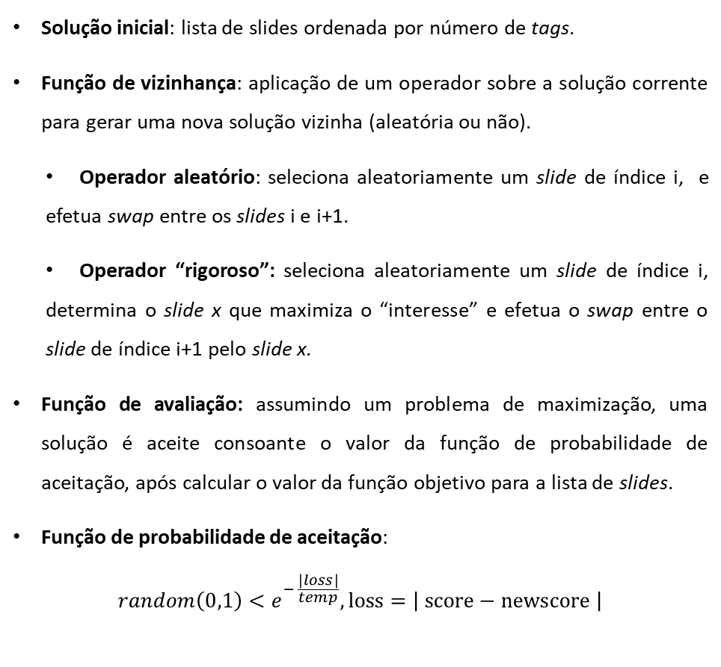
Simulated Annealing
Solução inicial: lista de slides ordenada por número de tags.
Função de vizinhança: aplicação de um operador sobre a solução corrente para gerar uma nova solução vizinha (aleatória ou não).
Operador aleatório: seleciona aleatoriamente um slide de índice i, e efetua swap entre os slides i e i+1.
Operador “rigoroso”: seleciona aleatoriamente um slide de índice i, determina o slide x que maximiza o “interesse” e efetua o swap entre o slide de índice i+1 pelo slide x.
Função de avaliação: assumindo um problema de maximização, uma solução é aceite consoante o valor da função de probabilidade de aceitação, após calcular o valor da função objetivo para a lista de slides.
Função de probabilidade de aceitação:
def simulated_annealing(photos): s = generate_slides(photos)
solution = organize_slides(s) score = ObjectiveFunction(solution) temp = 100 initial_temp = 100
temp_min = 1 cooling_rate = 5 itPerTemp = 5 while temp > temp_min: it = 0 while it < itPerTemp: new_solution = addOperator(solution) new_score = ObjectiveFunction(new_solution) if new_score >= score: solution = new_solution score = new_score else: accProbability = acceptanceProbability(score, new_score, temp) if accProbability > random.random(): solution = new_solution score = new_score it = it + 1 temp = temp-cooling_rate return new_solution

Slide 3
Simulated Annealing
Os resultados obtidos, quando aplicado o operador mais rigoroso, são melhores;
Ao aplicar o operador aleatório, o tempo de execução diminui consideravelmente.
Posto isto, conclui-se que, sacrificando um pouco a qualidade dos resultados, é possível obter soluções razoáveis num menor intervalo de tempo.
Initial temp: 1000 Cooling rate: 5 It/Temp: 5
Initial temp: 100 Cooling rate: 5 It/Temp: 5
Ficheiro | Operador aleatório |  | Operador rigoroso
 | Tempo (s) | Score | Tempo (s) | Score
A | 0.02 | 1 | 0.031 | 2
B | 376.90 | 9 | 552.6 | 2907
C | 2.14 | 197 | 3.844 | 435
D | 269.0 | 207299 | 391.03 | 207731
E | 373.91 | 112392 | 519.58 | 113568
Ficheiro | Operador aleatório |  | Operador rigoroso
 | Tempo (s) | Score | Tempo (s) | Score
A | 0.0 | 1 | 0.0 | 2
B | 35.94 | 10 | 52.02 | 311
C | 0.188 | 173 | 0.28 | 241
D | 26.39 | 207293 | 39.03 | 207317
E | 35.39 | 113459 | 45.58 | 113568

Slide 4
Tabu Search
def tabu_search(photos): slides = generate_slides(photos) last = [] solution = [] current = slides.pop() solution.append(current) it = 0 while it < len(slides): #obtem lista de candidatos com tags em comum com o current slide neighborhood = getCandidates(current, slides, solution) #seleciona a melhor opcao bestMatch = selectSolution(current, neighborhood) if bestMatch == -1: #current nao tem tags em comum com nada last.append(current) else: #update tabu memory and make the move solution.append(bestMatch) current = bestMatch it = it + 1 solution = solution + last return solution
Critério de paragem: efetua tantas iterações quanto o número de slides existentes;
Solução inicial: slide com maior número de tags;
Função de vizinhança: retorna uma lista dos slides que têm tags em comum com o slide atual;
Função de avaliação: verifica, na vizinhança, qual o slide que maximiza a função objetivo para o slide atual. Posteriormente, adiciona-o ao slideshow.

Slide 5
Tabu Search
Os resultados obtidos são bastante bons na medida em que organiza bem os slides.
Contudo, e independentemente dos bons resultados, esta solução é muito pouco eficiente quando comparada com outras implementadas uma vez que demora bastante mais tempo.
Ficheiro | Tempo (s) | Score
A | 0.02 | 2
C | 2.44 | 1445

Slide 6
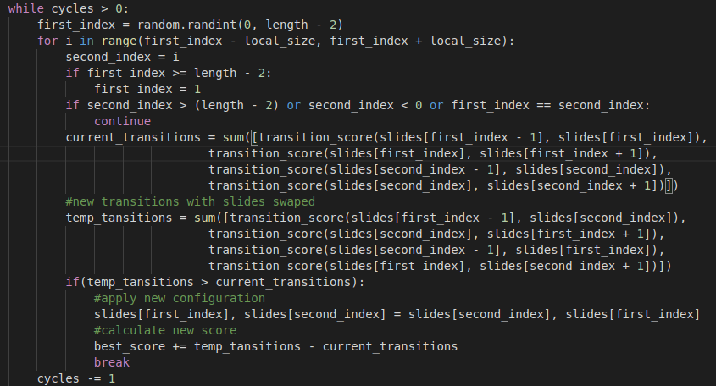
Hill Climbing
Critério de paragem: efetua o número de ciclos recebido como parâmetro;
Solução inicial: solução gerada de forma aleatorea;
Função de vizinhança: é escolhido um slide aleatoriamente. Como os slides estão ordenados pelo número de tags, será mais provável encontrar uma transição com maior pontuação nos indices adjacentes. Assim é feita uma busca local pela melhor transição;
Função de avaliação: verifica, na vizinhança, qual o slide que maximiza a função objetivo para o slide atual.

Slide 7
Hill Climbing
Os resultados obtidos são bastante inferiores aos que foram consultados e estão disponíveis online;
A maior contribuição para esta diferença residirá no facto de a escolha da próxima solução ser praticamente aleatória e a limitação o número de ciclos para um tempo de computação praticável;
O número de ciclos foi limitado a 50000 e o tamanho da procura local a 50.
Ficheiro | Tempo (s) | Score
A | 0.73 | 2
B | 42,95 | 711
C | 37,30 | 883
D | 12,70 | 287656
E | 28,66 | 207332

